Slide 1

‘Ik sta sterk.’
Jaarlijks vallen ongeveer één miljoen mensen van 65 jaar en ouder. Als je valt kan dit veel invloed hebben op je lichaam en hoe je je voelt.

Slide 2
‘Ik sta sterk.’
Gemeente Apeldoorn en zorg- en welzijnsorganisaties willen het risico op vallen verkleinen.
Daarom zetten wij in op bewustwording en preventie, zodat inwoners zo lang mogelijk sterk staan en hun zelfstandigheid kunnen behouden.
In onze apotheek kunnen wij een korte valrisico vragenlijst met u uitvoeren of u in contact brengen met de beweegmakelaar van apeldoorn. Zodat hij u kan helpen met een individueel passend advies.

Slide 3
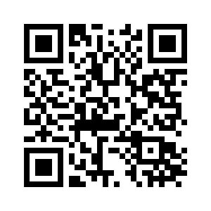
Interesse?
Vraag meer informatie aan de balie!
Of ga naar
https://www.apeldoorn.nl/campagne-ik-sta-sterk
In samenwerking met gemeente Apeldoorn

